Slide 1
Лекция 11 ES6
Matthew Levin
.NET full stack /
front-end
developer

Slide 2
2009 -2015
ECMA-262 5th Edition в декабре 2009
ECMA-262 5.1 Edition в июне 2011
ECMA-262 6th Edition в июне 2015

Slide 3
ES6

Slide 4
Блочная область видимости (let и const)
Оператор let
Позволяет объявить локальную переменную с областью видимости, ограниченной текущим блоком кода

Slide 5
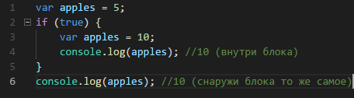
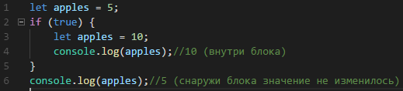
Блочная область видимости

Slide 6
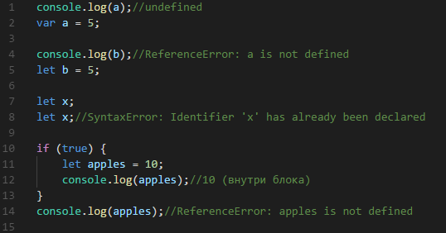
Блочная область видимости

Slide 7
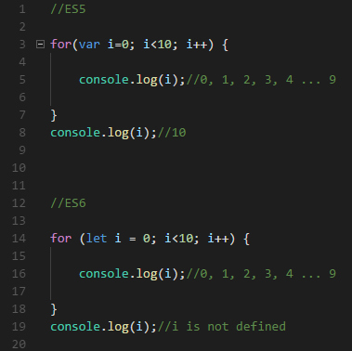
Блочная область видимости

Slide 8
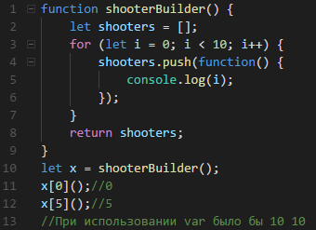
Замыкания

Slide 9
Блочная область видимости
Оператор const
Значение констант не может быть изменено новым присваиванием и не может быть переопределено. Константы подчиняются области видимости уровня блока

Slide 10
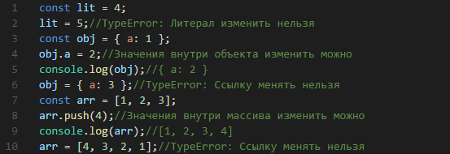
Блочная область видимости

Slide 11
Деструктуризация
Деструктуризация- особый синтаксис присваивания, при котором можно присвоить массив или объект сразу нескольким переменным, разбив его на части
Деструктуризация позволяет привязывать данные при совпадении паттерна
Поддерживается для массивов и объектов
Деструктуризация устойчива к ошибкам и во многом похожа на поиск поля в объекте
Возвращает undefined, если что-то пошло не так

Slide 12

Деструктуризация массива

Slide 13

Деструктуризация массива

Slide 14
Деструктуризация
Оператор spread
Значением rest будет массив из оставшихся элементов
Вместо rest можно использовать другое имя переменной
Оператор spread - троеточие
Spread должен стоять только перед последним элементом

Slide 15

Деструктуризация массива

Slide 16
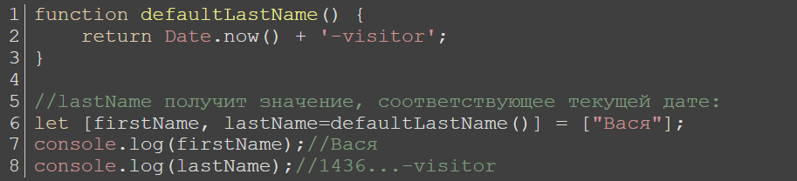
Значения по умолчанию

Slide 17

Отделение объявления от присваивания

Slide 18

Swapping

Slide 19
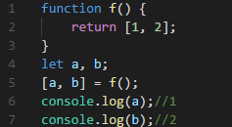
Использование возвращающей функции

Slide 20
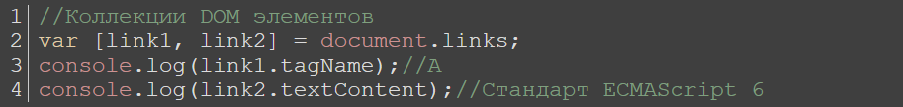
Работа c другими коллекциями

Slide 21
Деструктуризация объектов
Указываем, какие свойства в какие переменные должны перейти
Объект справа – существующий объект
Список слева – список переменных, в которые записываются соответствующие свойства

Slide 22

Деструктуризация объекта

Slide 23
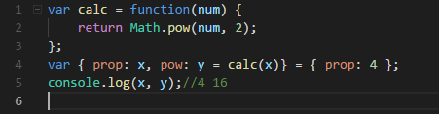
Использование возвращающей функции

Slide 24
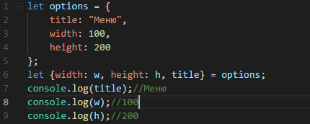
Другое имя переменной
1

Slide 25
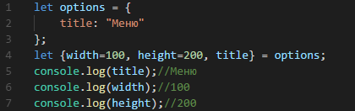
Значение по умолчанию

Slide 26
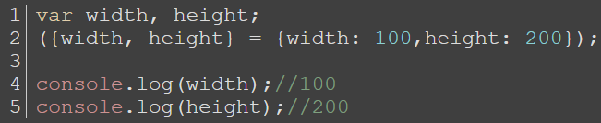
Отделение объявления от присваивания
1

Slide 27

Использование конкретного имени

Slide 28
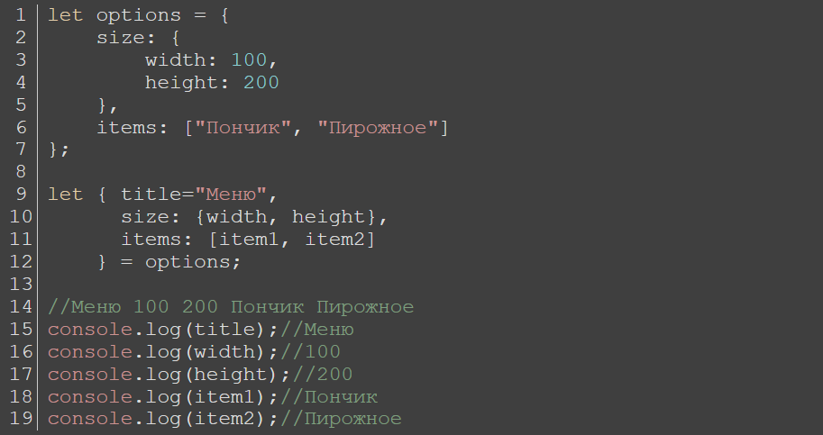
Вложенные деструктуризации

Slide 29
Функции

Slide 30


Параметры по умолчанию

Slide 31

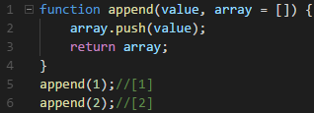

Slide 32
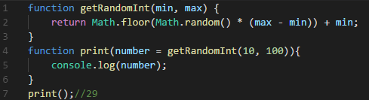

Slide 33
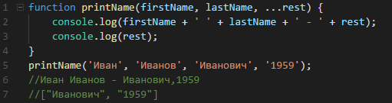
Оператор spread
В нашем случае, rest - это массив, а значит, можно использовать методы map, forEach и т.д.

Slide 34
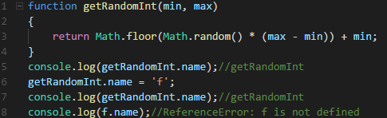
Свойство name

Slide 35
Стрелочные функции

Slide 36
Стрелочные функции
Выражения имеют более короткий синтаксис, всегда анонимные и лексически привязанные к значению this.
Синтаксис: (param1, param2, paramN) => expression

Slide 37
Особенности использования стрелочных функций
Лексическое связывание. Значения this, super и arguments определяются не тем, как стрелочные функции были вызваны, а тем, как они были созданы
Неизменяемые this, super и arguments. Значения этих переменных внутри стрелочных функций остаются неизменными на протяжении всего жизненного цикла функции
Стрелочные функции не могут быть использованы как конструктор
Недоступность «собственного» значения переменной arguments, this ...

Slide 38
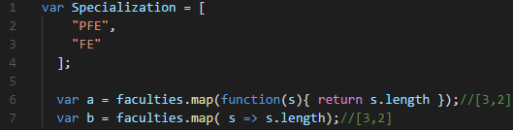
Короткая запись

Slide 39
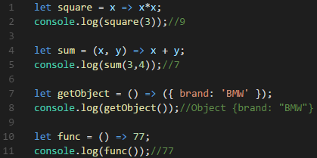
Пример

Slide 40
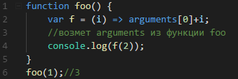
Отсутствие Arguments

Slide 41

Отсутствие запуска с new

Slide 42
Строки

Slide 43
Шаблонные строки
Выглядят как обычные строки, за исключением того, что обернуты символами обратных кавычек `
`строка текста`
`строка текста 1
строка текста 2`
`строка текста ${выражение} строка текста`
tag `строка текста ${выражение} строка текста`

Slide 44
Многострочные литералы
console.log(`string text line 1
string text line 2`);
//"string text line 1
// string text line 2"

Slide 45
Интерполяция выражений
В строке создаётся конструкция ${...}, внутри которой вы можете поместить любую переменную или выражение.
Cтроки, созданные с помощью обычных кавычек (' и ") не поддерживают интерполяцию. Для поддержки интерполяции следует использовать обратную кавычку ` (клавиша ё на клавиатуре):
С помощью интерполяции в строку можно поместить результат выполнения любого выражения, например, вызов функции

Slide 46
Интерполяция выражений
let arg1 = 2;
let arg2 = 3;
console.log(`${arg1} + ${arg2} = ${arg1 + arg2}`);//2 + 3 = 5

Slide 47
Интерполяция выражений
*Скорее всего, будут возникать ситуации, когда одного уровня инт
ерполяции будет недостаточно. В подобных случаях удобно пользоваться вложенностью (интерполяция внутри интерполяции). Следует помнить, что весь код, находящийся внутри ${...} интерпретируется, как отдельное выражение, то есть может содержать обратные кавычки, которые не будут восприняты, как конец строки

Slide 48
Улучшенная поддержка юникода
Используется кодировка UTF-16. На хранение одного символа необходимо 2 байта
console.log( '我'.length );//1
console.log( '𩷶'.length );//2
//расширенная поддержка метасимволов, математических символов
//и смайликов
console.log( '𝒳'.length );//2, MATHEMATICAL SCRIPT CAPITAL X
console.log( '😂'.length );//2, FACE WITH TEARS OF JOY

Slide 49
Метод includes
Проверяет, включает ли одна строка str в себя другую строку searchString, возвращает true/false
var str = 'To be, or not to be, that is the question.';
console.log(str.includes('To be')); //true
console.log(str.includes('question')); //true
console.log(str.includes('nonexistent')); //false
console.log(str.includes('To be', 1)); //false
console.log(str.includes('TO BE')); //false

Slide 50
Метод endsWith
Возвращает true, если строка str заканчивается подстрокой searchString
var str = 'To be, or not to be, that is the question.';
console.log(str.endsWith('question.'));//true
console.log(str.endsWith('to be')); //false
console.log(str.endsWith('to be', 19));//true

Slide 51
Метод startsWith
Возвращает true, если строка str начинается со строки searchString
var str = 'To be, or not to be, that is the question.';
console.log(str.startsWith('To be')); //true
console.log(str.startsWith('not to be')); //false
console.log(str.startsWith('not to be', 10));//true

Slide 52
Метод repeat
Повторяет строку str count раз
'abc'.repeat(-1); //RangeError
'abc'.repeat(0); //''
'abc'.repeat(1); //'abc'
'abc'.repeat(2); //'abcabc'
'abc'.repeat(3.5); //'abcabcabc' (count will be converted to integer)
'abc'.repeat(1/0); //RangeError

Slide 53
Функции шаблонизации
Процесс использования своей функции шаблонизации для строк
let str = func`моя строка`;
function f(strings, ...values) {
console.log(JSON.stringify(strings)); //["Sum of "," + "," =\n ","!"]
console.log(JSON.stringify(strings.raw)); //["Sum of "," + "," =\\n ","!"]
console.log(JSON.stringify(values)); //[3,5,8]
}
let arg1 = 3;
let arg2 = 5;
let str = f`Sum of ${arg1} + ${arg2} =\n ${arg1 + arg2}!`;

Slide 54
Необработанные строки
Статический метод Raw является теговой функцией для шаблонных строк и используется для получения необработанной строки из шаблона
String.raw(callSite, ...substitutions)
String.raw`templateString`
String.raw`Привет\n Ответ = ${2+3}!`;
//"Привет\n Ответ = 5!"
//Экранирующие символы не имеют особого значения и
//обратные слеши будут присутствовать в выходной строке.
//Можно убедиться в этом, проверив свойство .length

Slide 55
Symbol

Slide 56
Тип данных Symbol
Уникальный и неизменяемый тип данных, который может быть использован как идентификатор для свойств объектов
Символьный объект — это объект-обертка для примитивного символьного типа
var sym = Symbol("foo");
console.log(typeof sym);//symbol
var symObj = Object(sym);
console.log(typeof symObj);//object
console.log(Symbol("name") == Symbol("name"));//false

Slide 57
Тип данных Symbol
let isAdmin = Symbol("isAdmin");
let user = {
name: "Вася",
[isAdmin]: true
};
console.log(user[isAdmin]);//true

Slide 58
Тип данных Symbol
Свойство, объявленное через символ, не будет видно в for-in, Object.keys, Object.getOwnPropertyNames, также не будет добавлено при использовании JSON.stringify

Slide 59
Тип данных Symbol
let user = {
name: "Вася",
age: 30,
[Symbol.for("isAdmin")]: true
};
//в цикле for..in не будет символа
console.log(Object.keys(user));//["name", "age"]
//доступ к свойству через глобальный символ — работает
console.log(user[Symbol.for("isAdmin")]);//true

Slide 60
Глобальные символы
Глобальный реестр символов позволяет иметь общие глобальные символы, которые можно получить из реестра по имени. Используется метод for
//создание символа в реестре
let name = Symbol.for("name");
//символ уже есть, чтение из реестра
console.log(Symbol.for("name") == name);//true

Slide 61
Встроенные символы (Well-known)
Symbol.iterator | возвращающий итератор для объекта
Symbol.match | сопоставление объекта со строкой (String.prototype.match)
Symbol.replace | заменяет совпавшие подстроки в строке (String.prototype.replace)
Symbol.search | возвращает индекс вхождения подстроки, соответствующей регулярному выражению (String.prototype.search)
Symbol.split | разбивает строку на части в местах, соответствующих регулярному выражению (String.prototype.split)
Symbol.for(key) | ищет существующие символы по заданному ключу и возвращает его, если он найден
Symbol.species | определяет конструктор для порожденных объектов

Slide 62
Symbol.iterator
var str = "Hello";
let iterator = str[Symbol.iterator]();
while(true) {
let result = iterator.next();
if (result.done) break;
console.log(result.value);//H e l l o
}
var iterableType = {}
iterableType[Symbol.iterator] = function* () {
yield 1;
yield 2;
yield 3;
};
console.log([...iterableType]);//[1, 2, 3]

Slide 63
Symbol.match
"/bar/".startsWith(/bar/);
//Uncaught TypeError: First argument to String.prototype.startsWith
//must not be a regular expression
var reg = /foo/;
reg[Symbol.match] = false;
console.log("/foo/".startsWith(reg));//true
console.log("/baz/".endsWith(reg));//false

Slide 64
Symbol.species
class Foo extends Array {
static get [Symbol.species]() {
return this;
}
}
class Bar extends Array {
static get [Symbol.species]() {
return Array;
}
}
//new Foo().map(function(){} -> Foo []
console.log(new Foo().map(function(){}) instanceof Foo);//true
console.log(new Bar().map(function(){}) instanceof Bar);//false
console.log(new Bar().map(function(){}) instanceof Array);//true

Slide 65
Объекты и прототипы

Slide 66
Короткое свойство
При объявлении свойства объекта достаточно указать только его имя, а значение будет взято из переменной с аналогичным именем
let name = "Вася";
let isAdmin = true;
let user = {
name,
isAdmin
};
console.log(JSON.stringify(user));//{"name": "Вася", "isAdmin": true}

Slide 67
Вычисляемые свойства
let propName = "firstName";
let user = {
[propName]: "Вася"
};
console.log(user.firstName);//Вася

Slide 68
Вычисляемые свойства
let a = "Зелёный ";
let b = "Крокодил";
let user = {
[(a + b).toLowerCase()]: "Петя"
};
console.log( user["зелёный крокодил"] );//Петя

Slide 69
Метод setPrototypeOf
Метод устанавливает прототип (внутреннее свойство [[Prototype]]) указанного объекта в другой объект или null
var dict = Object.setPrototypeOf({}, null);
var person = {
name: 'unknown'
};
var student = {
group: 1
};
var p1 = Object.setPrototypeOf(student, person);
console.log(p1.group);//1
console.log(p1.name);//unknown

Slide 70
Object.assign
Метод используется для копирования значений всех собственных перечисляемых свойств из одного или более объектов в целевой объект
Object.assign(target, src1, src2...)
var o1 = { a: 1 };
var o2 = { b: 2 };
var o3 = { c: 3 };
var obj = Object.assign(o1, o2, o3);
console.log(obj);//{ a: 1, b: 2, c: 3 }
console.log(o1); //{ a: 1, b: 2, c: 3 }
//изменился и целевой объект

Slide 71
Object.is
Метод определяет, являются ли два значения одинаковыми
var isSame = Object.is(value1, value2);
Object.is('foo', 'foo'); //true
Object.is(window, window); //true
Object.is('foo', 'bar'); //false
Object.is([], []); //false
var test = { a: 1 };
Object.is(test, test); //true
Object.is(null, null); //true
//Специальные случаи
Object.is(0, -0); //false
Object.is(-0, -0); //true
Object.is(NaN, 0/0); //true
Object.is(NaN, NaN); //true

Slide 72
Объявление метода
Более короткий и удобный синтаксис
let name = "Вася";
let user = {
name,
//something: function()
//{
//console.log(this.name);
//}
something() {
console.log(this.name);
}
};
user.something();//Вася

Slide 73
Классы

Slide 74
Объявление класса
class Название [extends Родитель] {
constructor
методы
}

Slide 75
Объявление класса
class Polygon {
constructor(height, width) {
this.height = height;
this.width = width;
}
}

Slide 76
Выражение класса
//безымянный
var Polygon = class {
constructor(height, width) {
this.height = height;
this.width = width;
}
};
//именованный
var Polygon = class Polygon {
constructor(height, width) {
this.height = height;
this.width = width;
}
};

Slide 77
Создание объекта и прототип
Constructor запускается при создании new Object, остальные методы записываются в Object.prototype
class User {
constructor(name) {
this.name = name;
}
sayHi() { console.log(this.name);}
}
let user = new User("Вася");

Slide 78
Создание объекта и прототип
function User(name) {
this.name = name;
}
User.prototype.sayHi = function() {
console.log(this.name);
};

Slide 79
Всплытие (hoisting)
Разница между объявлением функции (function declaration) и объявлением класса (class declaration) в том, что объявление функции совершает подъём (hoisted), в то время как объявление класса — нет
var p = new Polygon();
class Polygon {}
//Uncaught ReferenceError: Polygon is not defined

Slide 80
Статические методы
class Point {
constructor(x, y) {
this.x = x;
this.y = y;
}
static distance(a, b) {
const dx = a.x - b.x;
const dy = a.y - b.y;
return Math.sqrt(dx*dx + dy*dy);
}
}
const p1 = new Point(5, 5);
const p2 = new Point(10, 10);
console.log(Point.distance(p1, p2));//7.07....

Slide 81
Геттеры, сеттеры
class User {
constructor(firstName, lastName) {
this.firstName = firstName;
this.lastName = lastName;
}
get fullName() {
return `${this.firstName} ${this.lastName}`;
}
set fullName(newValue) {
[this.firstName, this.lastName] = newValue.split(' ');
}
};
var user = new User('Maksim', 'Hladki');
console.log(user.fullName);//Maksim Hladki
user.fullName = "Ivan Ivanov";
console.log(user.fullName);//Ivan Ivanov

Slide 82
Пример
class Rectangle {
constructor (width, height) {
this._width = width
this._height = height
}
set width (width) { this._width = width}
get width () { return this._width}
set height (height) { this._height = height}
get height () { return this._height}
get area () { return this._width * this._height }
}
var test = new Rectangle(50, 20);
console.log(test.area);//1000

Slide 83
Вычисляемые имена методов
class Foo() {
myMethod() {}
}
class Foo() {
['my'+'Method']() {}
}
const m = 'myMethod';
class Foo() {
[m]() {}
}

Slide 84
Наследование
//Только один конструктор, прототип, базовый класс!
class Child extends Parent {
//TODO logic
}

Slide 85
Пример
class Point {
constructor(x, y) {
this.x = x; this.y = y;
}
toString() {
return '(' + this.x + ', ' + this.y + ')';
}
}
class ColorPoint extends Point {
constructor(color) {
super(0, 0);
this.color = color;
}
toString() {
return super.toString() + ' in ' + this.color;
}
}
var cPoint = new ColorPoint('red');
console.log(cPoint.toString());//(0, 0) in red

Slide 86
Наследование статических методов
class Foo {
static classMethod() {
return 'hello';
}
}
class Bar extends Foo {
//TODO
}
console.log(Bar.classMethod());//hello

Slide 87
Super
//Используется для вызова функций, принадлежащих
//родителю объекта
super([arguments]);//вызов родительского конструктора
super.functionOnParent([arguments]);

Slide 88
Пример: вызов конструктора
class Polygon {
constructor(height, width) {
this.height = height;
this.width = width;
}
}
class Square extends Polygon {
constructor(length) {
super(length, length);
}
get area() {
return this.height * this.width;
}
}

Slide 89
Вызов метода
class Foo {
static classMethod() {
return 'hello';
}
}
class Bar extends Foo {
static classMethod() {
return super.classMethod() + ', too';
}
}
Bar.classMethod();//hello, too

Slide 90
Mixins

Slide 91
Mixins
// Абстрактные подклассы (mix-ins) — это шаблоны для классов.
//У класса может быть только один родительский класс, поэтому
// множественное наследование невозможно.
//Функциональность должен предоставлять родительский класс
class B extends A, M {}// Uncaught SyntaxError: Unexpected token ,
// множественного наследования нет
const mixin = base => class extends base {
/* свойства и методы */
}

Slide 92
Пример
class Person { ··· }
const Storage = Sup => class extends Sup {
save(database) { ··· }
};
const Validation = Sup => class extends Sup {
validate(schema) { ··· }
};
class Employee extends Storage(Validation(Person)) { ··· }

Slide 93
Пример
let MyMixin = (superclass) => class extends superclass {
test() {
console.log('test from MyMixin');
}
};
class MyClass extends MyMixin(MyBaseClass) {
/* ... */
}
let c = new MyClass();
c.test();//test from MyMixin

Slide 94
Итераторы

Slide 95
Всемогущественный for...of
Выполняет цикл обхода итерируемых объектов, вызывая на каждом шаге итерации операторы для каждого значения из различных свойств объекта.
for (переменная of объект)
оператор
При итерациях используется значение, а не ключ
Можно использовать continue и break
Используется с Array, Map, Set, Object и т.д.

Slide 96
Пример
let arr = [ 3, 5, 7 ];
arr.foo = "hello";
for (let i in arr) {
console.log(i);//"0", "1", "2", "foo"
}
for (let i of arr) {
console.log(i);//"3", "5", "7"
}

Slide 97
Различные типы данных
//Строки
let result = '';
for (let chr of 'this is string') {
result += chr.trim();
}
console.log(result);//thisisstring
//Коллекции DOM элементов
let result = [];
for (let link of document.links) {
result.push(link.href);
}
console.log(result);
//['http://google.com', 'https://yandex.by/', ...]

Slide 98
Понятие итератора
Объект является итератором, если он умеет обращаться к элементам коллекции по одному за раз, при этом отслеживая свое текущее положение внутри этой последовательности
В JS итератор - это объект, который предоставляет метод next(), возвращающий следующий элемент последовательности. Этот метод возвращает объект с двумя свойствами: done и value

Slide 99
Спецификация
interface Iterable {
[Symbol.iterator]() : Iterator;
}
interface Iterator {
next() : IteratorResult;
}
interface IteratorResult {
value: any;
done: boolean;
}

Slide 100
Итерируемые значения
Arrays
Strings
Maps
Sets
DOM data structures

Slide 101
Пример
function makeIterator(array){
var nextIndex = 0;
return {
next: function(){
return nextIndex < array.length ?
{value: array[nextIndex++], done: false} :
{done: true};
}
}
}
var it = makeIterator(['hello', 'world']);
var first = it.next();
console.log(first.value);//'hello'
console.log(first.done);//false
var second = it.next();
console.log(second.value);//'world'
console.log(second.done);//false
console.log(it.next().done);//true

Slide 102
Добавление к существующему объекту
let range = {
from: 1, to: 5
};
range[Symbol.iterator] = function() {
let current = this.from;
let last = this.to;
return {
next() {
if (current <= last) {
return {done: false, value: current++};
} else {
return {done: true};
}
}
}
};
for (let num of range)
console.log(num)
//1 2 3 4 5

Slide 103
Бесконечный итератор
function infinity(){
var index = 0;
return {
next: function(){
return {
value: index++,
done: false
};
}
}
}
var it = infinity();
console.log(it.next().value);//0
console.log(it.next().value);//1
console.log(it.next().value);//2
//.....

Slide 104
Встроенный итератор
let str = "Hello";
let iterator = str[Symbol.iterator]();
while(true) {
let result = iterator.next();
if (result.done) break;
console.log(result.value);//'H' 'e' 'l' 'l' 'o'
}

Slide 105
Генераторы

Slide 106
Понятие генератора
1 Это функции с возможностью повторного входа после выхода. Их контекст исполнения
(значения переменных) сохраняется при последующих входах
function* gen(i){
while(true){
yield i++;
yield* anotherGenerator(i);
}
}

Slide 107
Алгоритм работы
При вызове функции-генератора (тело исполняется не сразу) возвращается объект-итератор
При вызове метода next() итератора, тело генератора исполняется до первого встреченного оператора yield
Оператор yield определяет возвращаемое значение (либо делегирует возврат другому генератору при помощи yield*)
Метод next() возвращает объект со свойством value (содержащим значение) и свойством done (указывает, что отдано последнее значение)

Slide 108
Пример
function* idMaker(){
var index = 0;
while(true)
yield index++;
}
var gen = idMaker();
console.log(gen.next().value);//0
console.log(gen.next().value);//1
console.log(gen.next().value);//2
//...

Slide 109
Развернутый пример
function* generateSequence() {
yield 1;
yield 2;
return 3;
}

Slide 110
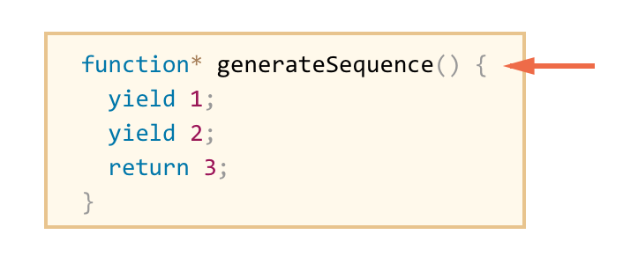
Шаг 1: замороженный вызов функции
//создаeт generator
let generator = generateSequence();

Slide 111
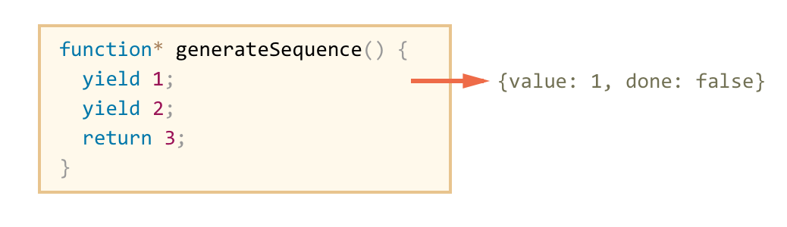
Шаг 2: yield 1
let one = generator.next();
console.log(JSON.stringify(one));//{value: 1, done: false}

Slide 112
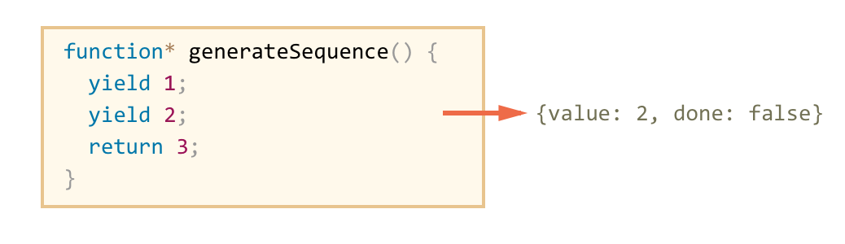
Шаг 3: yield 2
let two = generator.next();
console.log(JSON.stringify(two));//{value: 2, done: false}

Slide 113
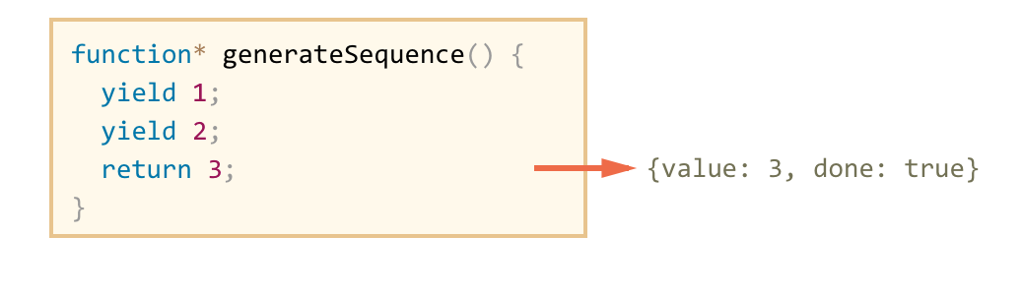
Шаг 4: return 3
let three = generator.next();
console.log(JSON.stringify(three));//{value: 3, done: true}
Новые вызовы generator.next() не имеют смысла. Они будут возвращать один и тот же объект

Slide 114
Генератор – итератор
function* generateSequence() {
yield 1;
yield 2;
return 3;
};
let generator = generateSequence();
for(let value of generator) {
console.log(value);//1, затем 2
}
//Cтандартный перебор итератора
//игнорирует value на последнем значении,
//при done: true

Slide 115
Пример с числами Фибоначчи
let fibonacci = {
*[Symbol.iterator]() {
let pre = 0, cur = 1;
for (;;) {
[ pre, cur ] = [ cur, pre + cur ];
yield cur;
}
}
}
for (let n of fibonacci) {
if (n > 100)
break
console.log(n)
}
//1 2 3 5 8 13 21 34 55 89

Slide 116
Композиция генераторов
function* generateSequence(start, end) {
for (let i = start; i <= end; i++) yield i;
}
function* generateAlphaNum() {
//0..9
yield* generateSequence(48, 57);
//A..Z
yield* generateSequence(65, 90);
//a..z
yield* generateSequence(97, 122);
}
let str = '';
for(let code of generateAlphaNum()) {
str += String.fromCharCode(code);
}
console.log(str);
//0123456789ABCDEFGHIJKLMNOPQRSTUVWXYZabcdefghijklmnopqrstuvwxyz

Slide 117
Коллекции Set, Map, WeakSet и WeakMap

Slide 118
Set
// Коллекция для хранения множества значений, причём
// каждое значение может встречаться лишь один раз
new Set([iterable]);

Slide 119
Основные свойства и методы
add(item) | добавляет в коллекцию item, возвращает set
delete(item) | удаляет item из коллекции, возвращает true, если он там был
has(item) | возвращает true, если item есть в коллекции
clear() | очищает set
keys()/values() | возвращает объект-итератор на все значения множества
size | возвращает количество элементов

Slide 120
Обход множества
var mySet = new Set();
mySet.add(1); mySet.add("some text");
for (let item of mySet) console.log(item);
//1, "some text"
for (let item of mySet.keys()) console.log(item);
//1, "some text"
for (let item of mySet.values()) console.log(item);
//1, "some text"
//преобразует set в Array
var myArr = [...mySet];//[1, "some text"]
//обратное преобразования
var mySet2 = new Set([1,2,3,4]);
mySet2.forEach(function(value) {
console.log(value);
});
//1 2 3 4

Slide 121
Метод find
//ES5
[ 1, 3, 4, 2 ].filter(function (x) { return x > 3; })[0];//4
//ES6
[ 1, 3, 4, 2 ].find(x => x > 3);//4

Slide 122
Методы isNaN,isFinite
//ES5
var isNaN = function (n) {return n !== n;};
var isFinite = function (v) {
return (typeof v === "number"
&& !isNaN(v) && v !== Infinity && v !== -Infinity);};
isNaN(42);//false;
isNaN(NaN);//true;
isFinite(Infinity);//false;
//ES6
Number.isNaN(42);//false
Number.isNaN(NaN) //true
Number.isFinite(-Infinity);//false
Number.isFinite(NaN);//false
Number.isFinite(123);//true

Slide 123
Метод isSafeInteger
//ES5
function isSafeInteger (n) {
return (
typeof n === 'number'
&& Math.round(n) === n
&& -(Math.pow(2, 53) - 1) <= n
&& n <= (Math.pow(2, 53) - 1)
);
}
isSafeInteger(42) === true;
isSafeInteger(9007199254740992) === false;
//ES6
Number.isSafeInteger(42) === true
Number.isSafeInteger(9007199254740992) === false

Slide 124

Cвойство EPSILON
//ES5
console.log(0.1 + 0.2 === 0.3);//false
console.log(Math.abs((0.1 + 0.2)-0.3) < 2.220446049250313e-16);//true
//ES6
console.log(0.1 + 0.2 === 0.3);//false
console.log(Math.abs((0.1 + 0.2) - 0.3) < Number.EPSILON);//true

Slide 125
Метод trunc
//ES5
function mathTrunc (x) {
return (x < 0 ? Math.ceil(x) : Math.floor(x));
}
console.log(mathTrunc(42.7));//42
console.log(mathTrunc( 0.1));//0
console.log(mathTrunc(-0.1));//-0
//ES6
console.log(Math.trunc(42.7));//42
console.log(Math.trunc( 0.1));//0
console.log(Math.trunc(-0.1));//-0

Slide 126
Метод sign
console.log(Math.sign(7));//1
console.log(Math.sign(0));//0
console.log(Math.sign(-0));//-0
console.log(Math.sign(-7));//-1
console.log(Math.sign(NaN));//NaN

Slide 127
Локализация
var l10nEN = new Intl.NumberFormat("en-US");
var l10nDE = new Intl.NumberFormat("de-DE");
l10nEN.format(1234567.89);//1,234,567.89
l10nDE.format(1234567.89);//1.234.567,89
var l10nUSD = new Intl.NumberFormat("en-US",
{ style: "currency", currency: "USD" });
var l10nEUR = new Intl.NumberFormat("de-DE",
{ style: "currency", currency: "EUR" });
l10nUSD.format(100200300.40);//$100,200,300.40
l10nEUR.format(100200300.40);//100.200.300,40 €
var l10nEN = new Intl.DateTimeFormat("en-US");
var l10nDE = new Intl.DateTimeFormat("de-DE");
l10nEN.format(new Date("2015-01-02"));//1/2/2015
l10nDE.format(new Date("2015-01-02"));//2.1.2015

